Slide 1
Курсовой проект по дисциплине «Основы программирования» Тема: «Трекер расходов»
Выполнил: Жетписов Ансат Нурланович
Группа: 231-323
Преподаватель: Красникова Ирина Николаевна
Год: 2025

Slide 2
Цель проекта
Цель: создать приложение, которое позволяет пользователю:
– учитывать расходы по категориям;
– сохранять данные в файл;
– формировать ежемесячные отчёты;
– получать уведомления о перерасходе.

Slide 3
Постановка задачи
Разработать приложение на языке Python с GUI-интерфейсом.
Функциональность:
– ввод расходов;
– хранение данных в CSV;
– генерация отчёта;
– проверка лимитов по категориям.

Slide 4
Средства реализации
– Язык: Python 3
– Интерфейс: tkinter
– Хранение данных: CSV
– Модули: csv, datetime, os
– IDE: VS Code

Slide 5
Архитектура программы
Основные модули:
– main.py — интерфейс и логика
– reports.py — отчёт по категориям
– notifications.py — уведомления
– expenses.csv — хранилище данных
Форма ввода → Сохранение → Таблица → Проверка → Отчёт

Slide 6
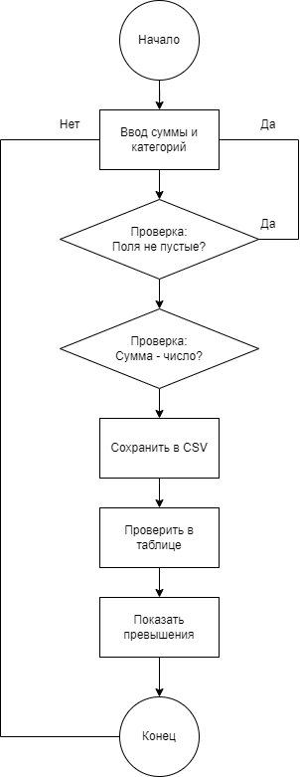
Алгоритм работы

Slide 7
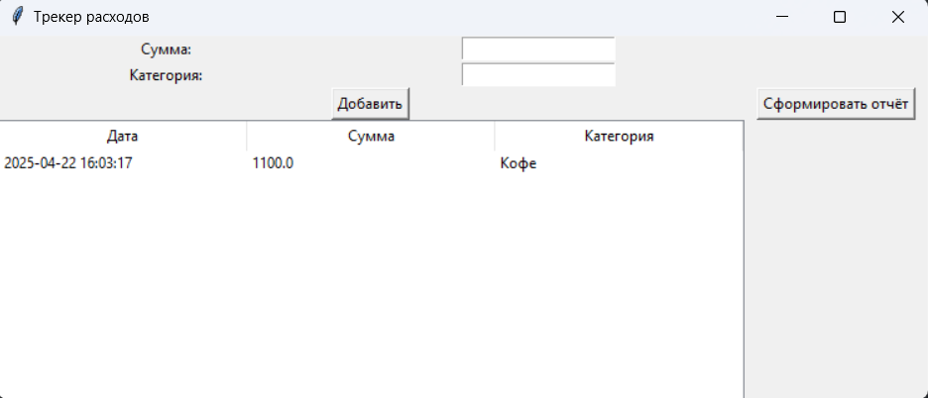
Интерфейс программы

Slide 8
Пример отчёта
Отчёт за 2025-04
Общие расходы: 4270.00 руб.
- Кофе: 1100.00
- Еда: 2300.00
- Транспорт: 870.00

Slide 9
Уведомления
Программа отслеживает превышение лимитов.
Пример: «Ты тратишь слишком много на кофе… как всегда.»
Категории и лимиты настраиваются в `notifications.py`

Slide 10
Выводы
- Закреплены навыки разработки приложений на Python
- Реализован полный цикл: от ввода до аналитики
- Проект соответствует техническому заданию
- Возможность расширения: база данных, графики, экспорт

